Slide 1
2° Aides

Slide 2
2° Aides
2.1. Ouverture du Modeleur
2.2. Commencer une mise en plan
2.3. Choix de la vue de départ
2.4. Choix de la vue complémentaire
2.5. Vue en coupe
2.6. Habillage
2.7. Ressort
2.8. D’autres aides
Retour Sujet TP

Slide 3

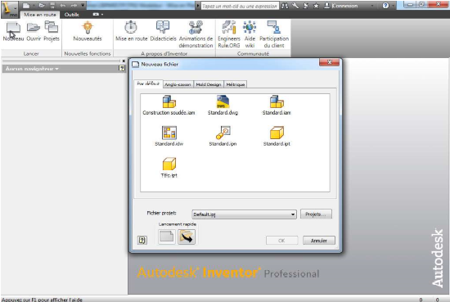
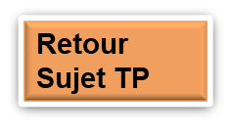
2.1. Lancement du Modeleur
Allumez votre PC, puis double cliquez sur l'icône
ou recherchez dans le menu programme : Autodesk puis Autodesk Inventor et enfin Autodesk Inventor Professionnel
Apparaîtra le menu de
départ d'INVENTOR
avec l'architecture de ces fichiers.

Slide 4
1°Commencer un dessin en projection Orthogonale.
Il existe plusieurs méthode pour commencer une mise en plan.
2.1.1 Le fichier 3D n’est pas ouvert.
2.1.2 Le fichier 3D est ouvert. (Méthode 1)
2.1.3 Le fichier 3D est ouvert. (Méthode 2)

Slide 5
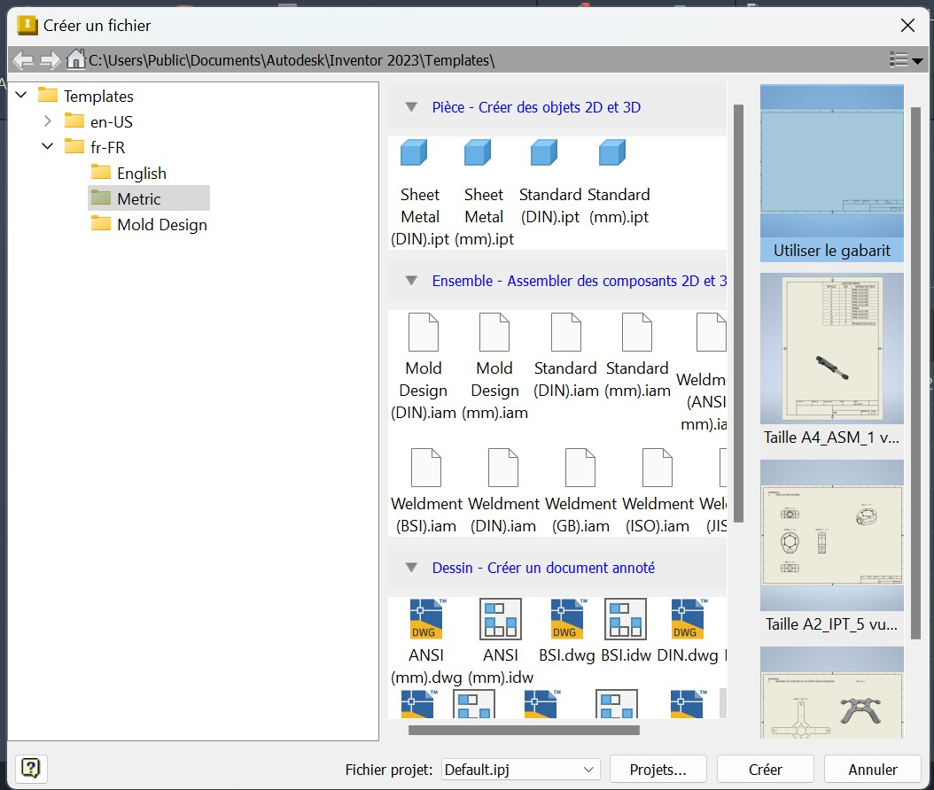


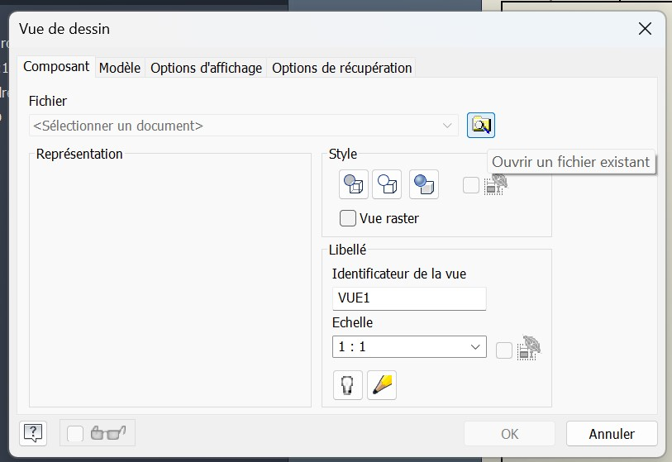

1°Commencer un dessin en projection Orthogonale.
Il existe plusieurs méthode pour commencer une mise en plan.
2.1.1 Le fichier 3D n’est pas ouvert.
a) Sélectionnez dans le menu de départ
b) Choisissez « Dessin » dans le nouveau menu
c) Travaillez avec un dessin en norme ISO:
d) Une feuille de dessin apparait, et dans le menu choisissez :
e) Recherchez votre fichier 3D dans votre répertoire.
f) Passez à la diapo 9 avant de valider quoi que ce soit.

Slide 6
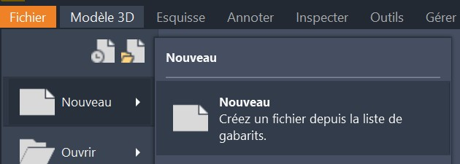
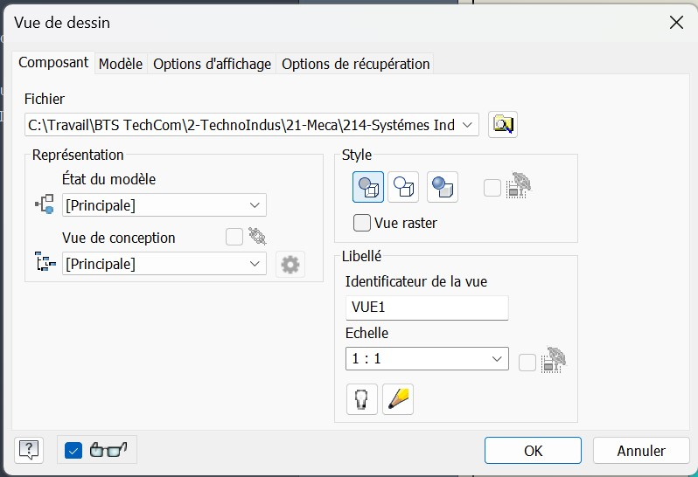
1°Commencer un dessin en projection Orthogonale.
Il existe plusieurs méthode pour commencer une mise en plan.
2.1.2 Le fichier 3D est ouvert. (Méthode 1)
Sélectionner dans le menu de départ
b) Choisir « Dessin » dans le nouveau menu
c) Travailler avec un dessin en norme ISO:
d) Une feuille de dessin apparait, et dans le menu choisissez :
e) Sélectionnez le fichier dans le menu.
f) Passez à la diapo 9 avant de valider quoi que ce soit.
Méthode 2

Slide 7
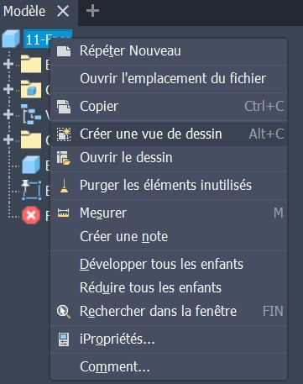
1°Commencer un dessin en projection Orthogonale.
Il existe plusieurs méthode pour commencer une mise en plan.
2.1.2 Le fichier 3D est ouvert. (Méthode 2)
Réalisez, directement dans le fichier 3D ouvert, un clic droit sur le nom de la pièce dans l’arbre de construction.
Sélectionnez « Créer une vue dessin ».
Choisissez « Dessin » dans le nouveau menu
Travaillez avec un dessin en norme ISO:
La pièce apparait directement sur la feuille de dessin.
Passez à la diapo suivante avant de valider quoi que ce soit.
Méthode 1

Slide 8
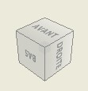


1°Commencer un dessin en projection Orthogonale.
2.3. Choisir la vue de départ.
A l’aide du cube 3D sélectionnez la face de votre première vue ( généralement la vue de face, sauf si celle-ci sera en coupe, dans ce cas choisissez la vue où se trouvera le plan de coupe comme première vue.
Choisissez votre échelle (toujours choisir la plus grande possible).
Validez par .
Remarque:
Il est toujours possible de changer ces paramètres en cours
de travail.

Slide 9

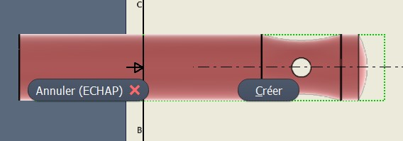
1°Commencer un dessin en projection Orthogonale.
2.4. Choisir les vues Complémentaires.
Sélectionnez la commande « Projeté » et sélectionnez votre vue.
Cliquez à coté de la 1ère vue pour créer vos vues.
Une fois vos vues placées, faites un clic droit et validez « Créer ».
Il est possible en faisant glisser les vues de les recadrer dans la feuille si nécessaire.
Remarques:
Pour une pièce prismatique le nombre minimum de vues est égale à 2.
Pour pièce cylindrique le nombre de vues minimum est égale à 1.
Dès que la pièce possède des usinage intérieurs (ex: perçage borgne, chambrage, rainure,…) il faut prévoir une coupe.
Pensez à réaliser des sections, des vues partielles,…

Slide 10

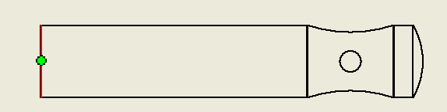
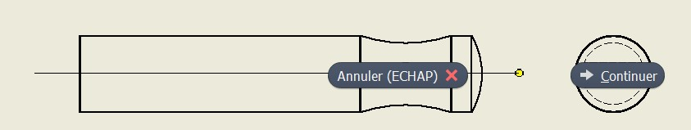
1°Commencer un dessin en projection Orthogonale.
2.5. Réaliser une vue en coupe.
Sélectionnez la commande « Coupe » et Sélectionnez la vue.
Placez votre souris sur le point de votre plan de coupe (généralement le milieu,(point vert)).
SANS CLIQUEZ
Déplacez votre souris à l’extérieur de la vue, et validez clic gauche.
Déplacez votre souris à l’autre extrémité du plan de coupe et validez.
Faites un clic droit et validez « continuer ».
Déplacez votre souris pour positionner la coupe, et validez.

Slide 11
2.6. Habillage
2.6.1. Traits d’axe
2.6.2. Cotation
2.6.3. Nomenclature
2.6.4. Repérage

Slide 12
2.6.1. Traits d’axe
2.6.1.1. Traits d’axe (Méthode 1)
2.6.1.2. Traits d’axe (Méthode 2)

Slide 13
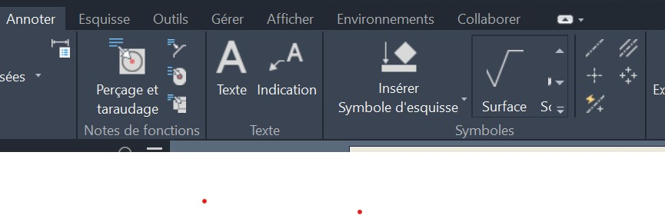
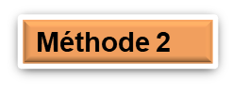
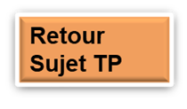
1°Commencer un dessin en projection Orthogonale.
2.6.1.1. Habillage: Traits d’axe. (Méthode 1)
Sélectionnez le menu « Annoter »
Sélectionnez dans ce menu la section « Axes ».
- Choisir le type d’axes: Axe en bout.
- Sélectionner les cercles et validez.
- Choisir le type d’axes: Axe en long.
- Sélectionner les deux cotés, génératrices symétriques et validez.
Faites un clic droit et validez « continuer ».
Déplacez votre souris pour positionner la coupe, et validez.
Même procédure ,mais en désignant le milieu des symétries
Même procédure, mais permet, en une opération de placer tous les axes d’une répétition.

Slide 14
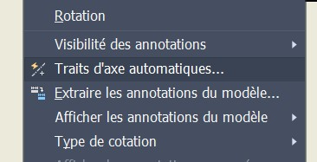
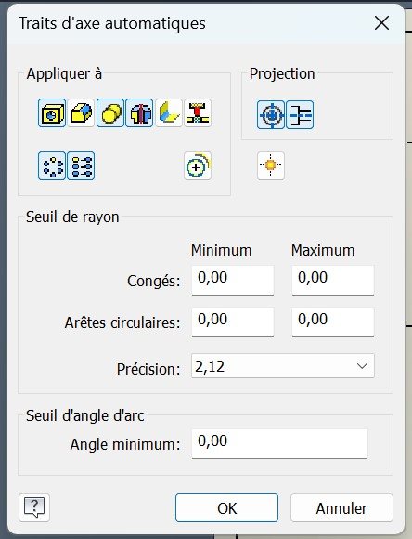
1°Commencer un dessin en projection Orthogonale.
2.6.1.2. Habillage: Traits d’axe. (Méthode 2)
Sélectionnez vue.
Faire un clic droit et choisir « Traits d’axe automatiques »
Choisir les critères des axes à tracer.
Remarque:
En passant par le menu «Annoter » il faut choisir l’icône « Traits d’axe automatiques »
et procéder de même.
Méthode 1

Slide 15
2.6.2. Cotation
2.6.2.1. Cotation (Méthode 1)
2.6.2.2. Cotation (Méthode 2)

Slide 16

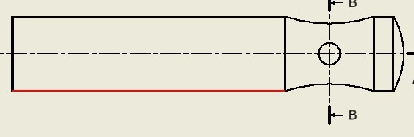
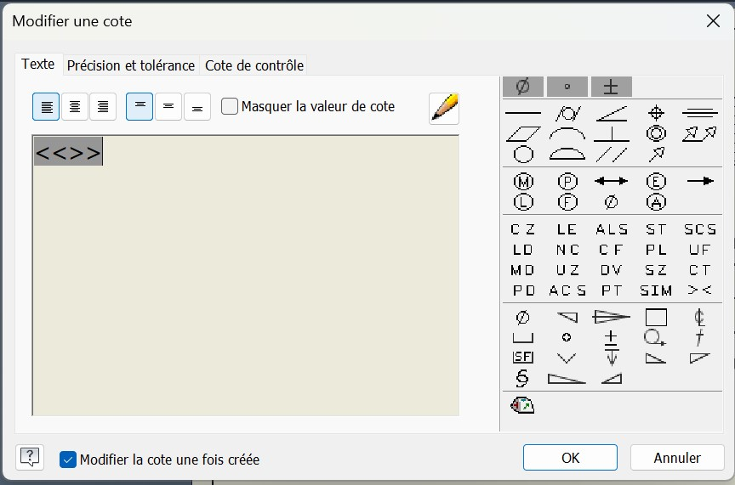
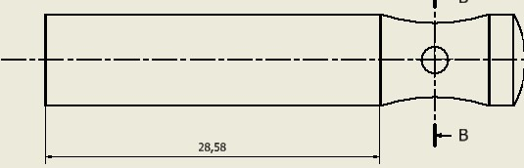
1°Commencer un dessin en projection Orthogonale.
2.6.2.1. Habillage: Cotation. (Méthode 1)
Sélectionnez le menu « Annoter »
Sélectionnez dans ce menu la section « Cote ».
- Sélectionner la ligne à coter.
- Déplacer la souris pour placer la cote, et valider.
Dans le menu rajoutez, si nécessaire, une information ou validez « OK ».

Slide 17
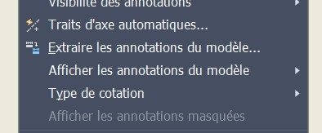
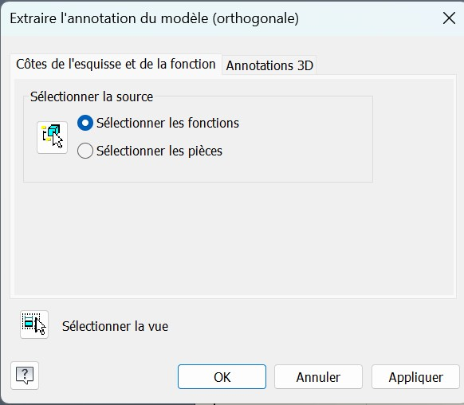
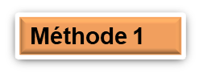
1°Commencer un dessin en projection Orthogonale.
2.6.2.2. Habillage: Cotation. (Méthode 2)
Sélectionnez vue.
Faire un clic droit et choisir « Traits d’axe automatiques »
Choisir les critères à coter.
Déplacez et ou effacer les cotes, pour obtenir un dessin normalisé.

Slide 18

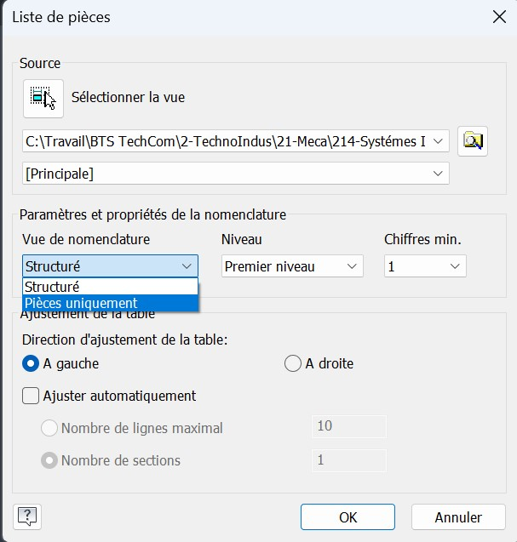
1°Commencer un dessin en projection Orthogonale.
2.6.3. Habillage: Nomenclature (sur dessin d’ensemble)
Sélectionnez dans le menu « Annoter », la commande « liste de pièce ».
Choisir dans le menu:
- la pièce
- Les propriétés
Positionnez la nomenclature , principalement au-dessus du cartouche, ou dans un coin.
Remarque:
- Modifier le tableau, pour en faire une nomenclature normalisée, en faisant un double clic sur le tableau.
Dans le nouveau menu, type Excel, réalisez les modifications.

Slide 19
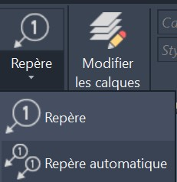
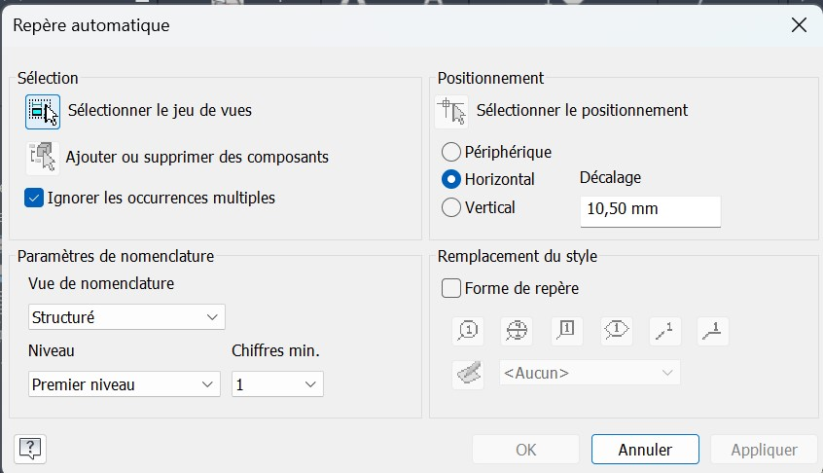

1°Commencer un dessin en projection Orthogonale.
2.6.4. Habillage: Repère des pièces (sur dessin d’ensemble)
Sélectionnez dans le menu « Annoter », la commande «repère» puis « repère automatique ».
                b) Choisir dans le menu:
- la vue
- Le Positionnement
- la norme
- etc…

Slide 20
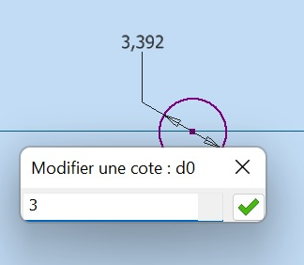
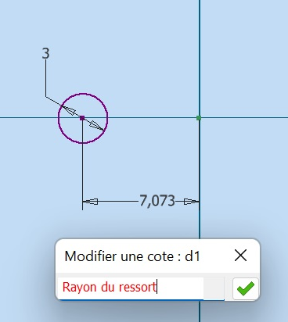
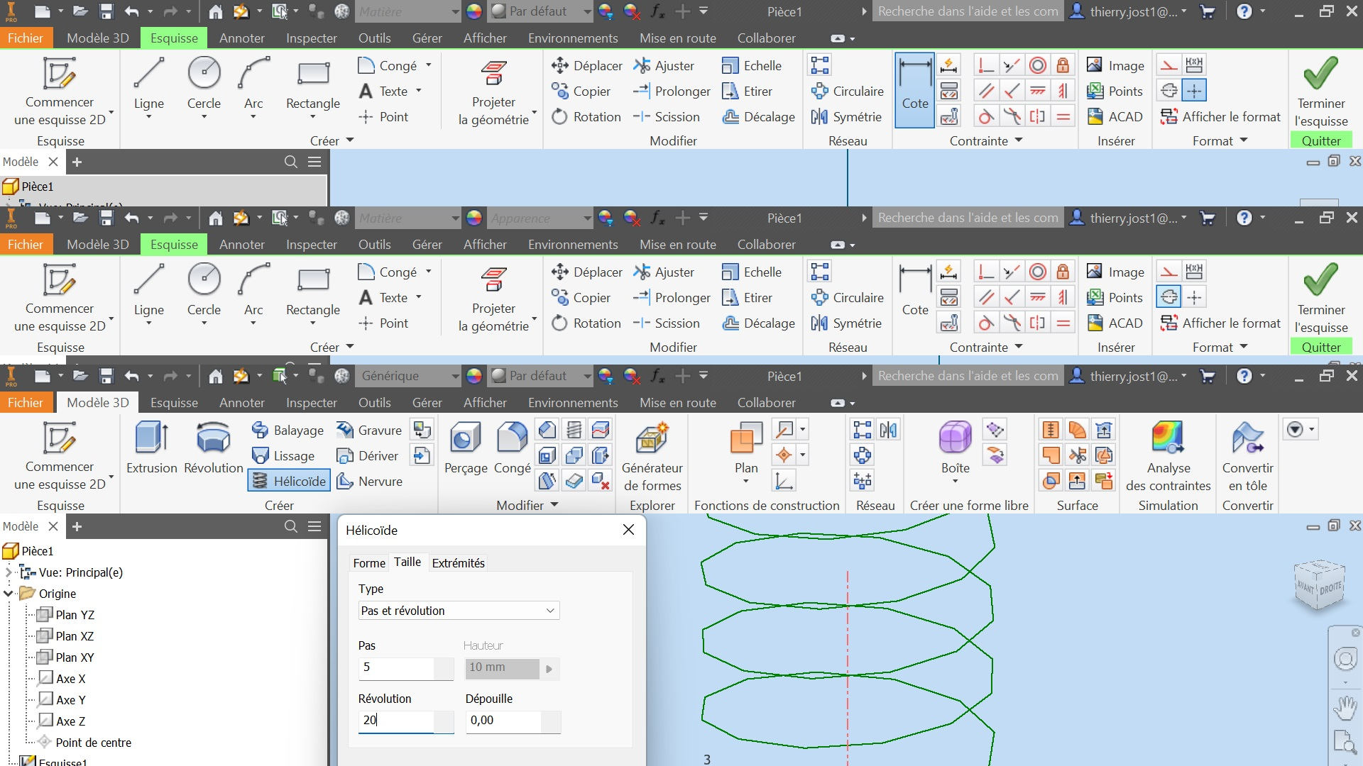
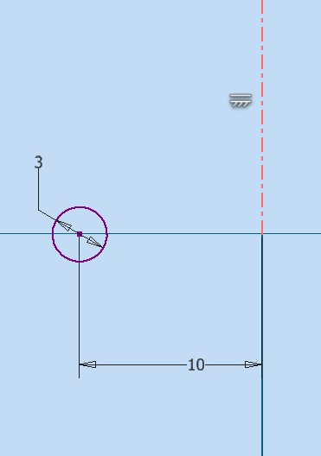
2.7. Ressort
Dessinez un cercle de φ de la
spire.
b) Positionnez le à une distance égale au rayon intérieur du ressort du repère (0,0,0) d’Inventor
c) Tracez un trait d’axe partant du repère
(0,0,0) et d’une longueur quelconque.
d) Utilisez la fonction « Hélicoïdal »
e) Répondez au questions.
# Taille: pas du ressort, Révolution: à calculer
en fonction de la distance mesurée.
Extrémité: plate.

